Slide 1
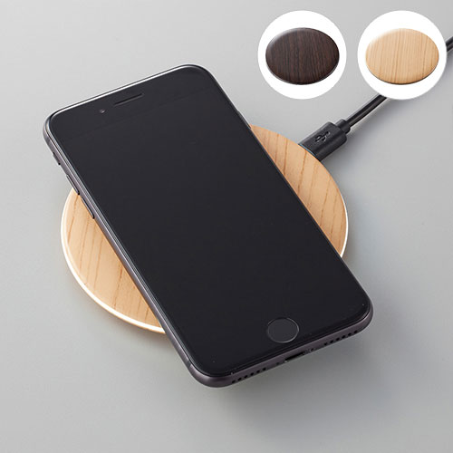
【提案書】
木目調ワイヤレス充電器 ラウンド10W
特徴
10Wの高速充電可能な上、見た目もお洒落な木目調でコンパクトなワイヤレス充電器です。オリジナル名入れ可能ですので、イベントやキャンペーン等でのノベルティ用としてもおすすめです。
納期
納期スペース
仕様
素 材：ABS 他
サイズ：φ100×7(mm)
機 能：出力/10W
付属品：取説付、micro USBケーブル付属Qi規格対応
包 装：エアパッキン、紙箱
備 考：ナチュラル・ブラウン
お見積
お見積りスペース

